Slide 1
Aktionsbündnis freie Schweiz: Weshalb aktives Handeln so entscheidend ist.
Andrea Staubli Rechtsanwältin, Schweiz

Slide 2
Unsere Freiheit und Selbstbestimmung sind in Gefahr
ABF Schweiz steht ein für eine Schweiz
ohne WHO-Pandemievertrag, geänderte Internationale Gesundheitsvorschriften und ohne revidiertes Epidemiengesetz

Slide 3
Der Verein und seine Ziele (1)
ABF Schweiz setzt sich für eine Machtbegrenzung des Staates sowie von internationalen und supranationalen Organisationen wie der WHO und der EU ein.
Die Bewahrung der Souveränität und der Eigenständigkeit der Schweiz und des Schweizer Volkes stehen im Vordergrund.
Aufgrund der momentanen Dringlichkeit: Verhinderung der geänderten Internationalen Gesundheitsvorschriften, des WHO-Pandemievertrages und des revidierten Epidemiengesetzes
Notes:
Freiheit und Selbstbestimmung der Nation UND des einzelnen Menschen (z.B. in gesundheitsrelevanten Fragen)
Traditionelle Werte

Slide 4
Der Verein und seine Ziele (2)
Zusammenschluss von ausgewiesenen Experten in ihren Fachgebieten – seit März 2023 / seit August 2024 als Verein
Organisation: - Organe gemäss Vereinsrecht - fachkundiger Beirat - Juristenteam - strategisches Team Wir treten sachlich, fundiert und professionell auf.
Notes:
Neutral und unabhängig (keine „Weisungsempfänger fremder Interessen und Absichten“)
Bestrebt, einen Querschnitt der Schweizer Bevölkerung zu vereinen/abzubilden
Organe gemäss Vereinsrecht - keine Namen nennen
Vorstand
Beirat (Gesundheitsökonomie, Medien, Wirtschaft, Marketing)
Juristenteam, erfahrenes
Strategisches Team
Beizug weiterer Persönlichkeiten – je nach Bedarf (Finanzmarktökonomie)
! Fachexpertise für Wahrnehmung im Aussen von entscheidender Bedeutung: in der Bevölkerung, in der Politik, in den Behörden

Slide 5
Juristisch-politisches Engagement
Vernehmlassung Epidemiengesetz: Vorlagen
Rechtsgutachten zu WHO-Pandemievertrag und IGV
Vernehmlassung Änderungen IGV: Vorlagen
Aktion «Briefe an Politiker»
Online-Petition «Keine Änderung der IGV»
Delegiertentreffen der Bürgerrechtsbewegung
Politische Vernetzung und Aufklärungsarbeit
Notes:
Zeitlich -> 1. EpG / 2. PV+IGV -> IGV // Fokus: Bürger - Politik
Teilrevision EpG: Bund: Sommer 2020 (!) Auftrag zur Revision EpG (Fokus auf „Aufarbeitung der Covid-19-Epidemie, auf grosse gesundheitliche Herausforderungen“) / seit 2016 überführt EpG die IGV in nationales Recht -> praktisch paralleler Prozess Revision IGV/EpG Vernehmlassungsverfahren Ende 2023 eröffnet (soll Aufschluss darüber geben, ob Projekt des Bundes «sachlich richtig, in der Praxis vollstreckbar und akzeptiert ist» => ist G-Entwurf mehrheitsfähig oder könnte Referendum ergriffen werden und falls ja, aus welchen Gründen => ev. Anpassung G-Entwurf) Aktive Beteiligung der Bürger => ABF stellte Vorlagen für VA auf Webseite zur Verfügung (in allen 3 Amtssprachen) => bis 22.3.2024 rund 600 VA BAG eingereicht! => grosses Bedürfnis nach Mitsprache!
Rechtsgutachten Prof. Dr. Isabelle Häner: zu Risiken des WHO-Pandemievertrages und der IGV-Änderungen, = solide Grundlage für unsere politische Arbeit Fazit: siehe separate Slides (3) 5.2024: Zustellung an alle BR + Medienkonferenz (landesweite Medienkampagne, öffentliche Aufmerksamkeit)
IGV: November 2024 Vernehmlassungsverfahren eröffnet / SN bis 27.2.2025 / verschiedene Vorlagen / über 170 VA bei ABF eingegangen (Monitoring) Obwohl Vertragstext bereits am 1.6.2024 bekannt: Vernehmlassungsverfahren erst im November 2024 eröffnet / Vernehmlassung eher ungewöhnlich, da am Vertragstext keine Änderungen -> Grund? Feigenblatt, um demokratischen Anschein zu wahren?
Aktion Briefe an Politiker: Aktiv werden + Politiker angehen -> Briefvorlagen, um Ansprache zu erleichtern (Word/pdf, Adressen) / alle 3 politischen Ebenen / grosses Interesse, Briefe rege genutzt / Anpassungen je nach politischer Entwicklung / RM: direkte Gespräch oder zu Sitzungen innerhalb Partei
Online-Petition „Keine Änderung der IGV“: 2 Wellen, um Widerstand gegen IGV-Änderungen zu mobilisieren: Juni bis August 2024: 10‘500 Unterschriften November 2024 bis 1. Juni 2025: Zusammenarbeit mit Bürgerrechtsbewegungen, Parteien und politischen Gruppen -> Gründung “IG Opting-out IGV“ / in 3 Amtssprachen / aktuell: 33‘000 Unterschriften – Ziel: 50‘000 / „Jede Person, unabhängig von Alter, Staatsangehörigkeit und Wohnort, kann die Petition unterschreiben.“ Also auch SIE!
Delegiertentreffen der Bürgerrechtsbewegung: Seit über einem Jahr, alle 2-3 Monate: Bündelung der Kräfte / gemeinsames Erarbeiten von Strategien => starke und nachhaltige Plattform für Austausch und Abstimmung
Politische Vernetzung– und Aufklärungsarbeit: «Runder Tisch Politik» -> Gespräche mit Politikern auf kantonaler und nationaler Ebene => Vorstösse im Bundesparlament (NR/SR) zu Opt-out IGV / Standesinitiativen in den Kantonen dito / Volksauftrag dito // ABF erarbeitet Vorstösse/Reden/Vorträge, liefert Infomaterial, spricht mit Politikern, koordiniert…: Zugang zum Bundeshaus (Wandelhalle): Lobbyarbeit im Parlament, d.h. strategische Planung als auch Umsetzung konkreter politischer Massnahmen -> siehe Frühlingssession in Bern auf unseren SM-Kanälen // «Runder Tisch Wirtschaft» -> Vertreter von KMU, Verbänden und anderen wirtschaftlichen Akteuren: Beleuchtung der IGV-Auswirkungen auf Wirtschaft / AG entstanden

Slide 6
Aufklärung und Öffentlichkeitsarbeit
Aktualität und Hintergrundinformationen für alle: www.abfschweiz.ch NEWS! und Hintergrundwissen
Social Media und Newsletter
Veranstaltungen – Informationen für die breite Bevölkerung aus erster Hand
gezielte Aufklärungs- und Informationskampagnen
Notes:
NEWS!: aktuelle Informationen rund um die Themenbereiche IGV / EpG / PV / WHO / „One Health“ etc. Nicht nur Bürger, sondern auch Fachleute und Journalisten mit fundierten Infos versorgen – unsere Texte: national und international aufgegriffen und verbreitet
Hintergrundwissen: vertiefte Informationen und Abhandlungen; G-Texte resp. Vertrags-Texte, Unterlagen der Behörden, politische Vorstösse, VA Themen: IGV und Opting-out // Revision EpG // WHO und Pandemievertrag // UN – One Health, Zukunftspakt, Weltklimakonferenz
SM: Telegram / X / Facebook / Youtube, Versand eines NL mit aktuellen Informationen -> regelmässige Updates stellen sicher, dass unsere Unterstützer gut informiert bleiben
Veranstaltungen: ABF nimmt an verschiedenen Veranstaltungen teil (z.B. Corona-Symposium in Bern, WHO-Symposium von Public Eye on Science), organisiert eigene Podiums-Veranstaltungen und ist mit Referaten zu Gast bei diversen Organisationen und in verschiedenen freien Medien // Videoaufnahmen
Kampagnen: über Aktionen wie VA, Briefe an Politiker, gezielte Platzierung von Artikeln in Mainstream-Medien, regelmässige Pressemitteilungen, Pressekonferenzen nach Bedarf

Slide 7
Strategisches Engagement
Lagebeurteilungen und Analyse politischer Ereignisse
Kommunikationsstrategien
Monitoring und Frühwarnsysteme
Netzwerkarbeit
etc.
Notes:
Lagebeurteilungen
Analyse politischer Ereignisse
Psychologische Strategien
Handlungsempfehlungen
Kommunikationsstrategien
Monitoring und Frühwarnsysteme
Krisenmanagement
Netzwerkarbeit
Narrativgestaltung
Oppositionsbeobachtung

Slide 8
Nächste Veranstaltungen
MI 26. März 2025 Festhalle SEEPARK Sempach LU «Globale Pandemiemassnahmen – Brisante Weichenstellung in der Schweizer Gesundheitspolitik»
SA/SO 3./4. Mai 2025 Eventfabik Bern «2. Corona-Symposium»
MI 21. Mai 2025 Liberales Institut Zürich Podium «Globalisierung und internationale Verflechtung – sind internationale Organisationen eine Chance oder eine Gefahr für die Freiheit?»

Slide 9
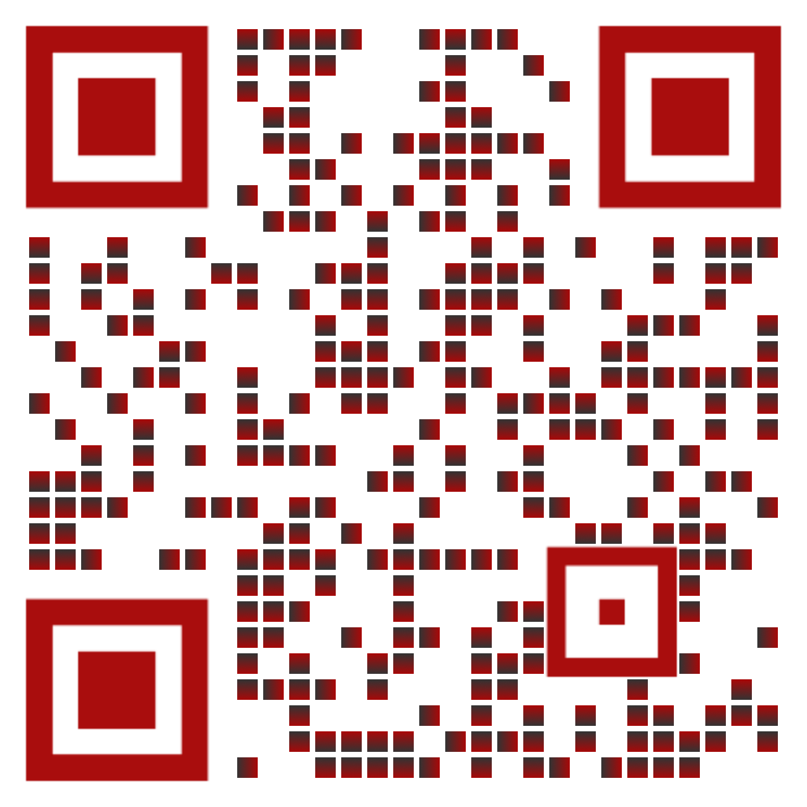
ABF Schweiz steht ein für eine Schweiz ohne WHO-Pandemievertrag, Internationale Gesundheitsvorschriften und ohne revidiertes Epidemiengesetz.
Schweizweite Aktion
für ein Opting-out IGV Ihre Freiheit, Ihre Verantwortung!
Internationale Gesundheitsvorschriften
ins Parlament
Der Bundesrat muss das Opting-out erklären
www.abfschweiz.ch/aktionen/

Slide 10
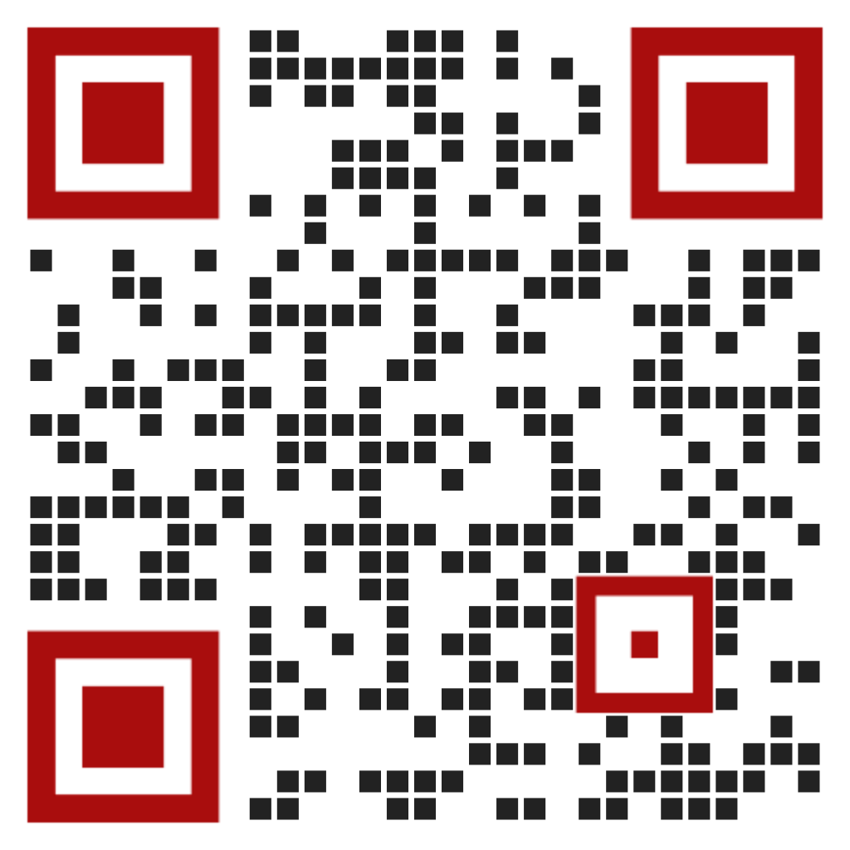
Online Petition Opting-out IGV
Aktionen Opting-out IGV

Slide 11
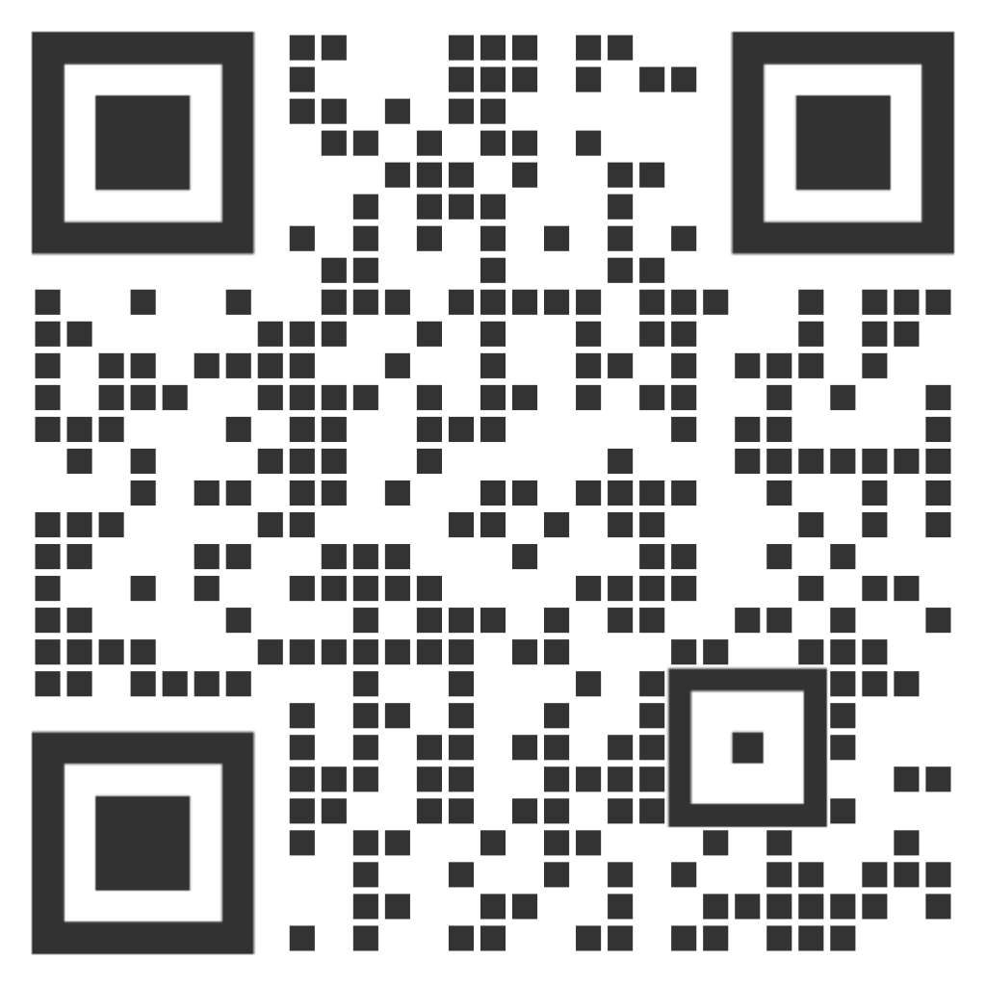
Werden Sie Mitglied im Freundeskreis von ABF Schweiz
Danke für Ihre Spende an ABF Schweiz!
Notes:
Finanzielle Unterstützung: Wir sagen DANKE für jede Spende.

Slide 12
Wir handeln. Handeln auch Sie!
www.abfschweiz.ch kontakt@abfschweiz.ch

